Slide 1
Eiropas zaļais kurss - sektorālie mērķi un rīcības virzieni
Saeimas Ilgtspējīgas attīstības komisija
2022.gada 27.aprīlis
Dagnis Dubrovskis
VARAM valsts sekretāra vietnieks klimata politikas jautājumos

Slide 2
Eiropas Zaļais kurss - 8 darbības virzieni
Paziņojums un tā pavadošie dokumenti pieejami: https://ec.europa.eu/clima/policies/strategies/2050_en

Slide 3
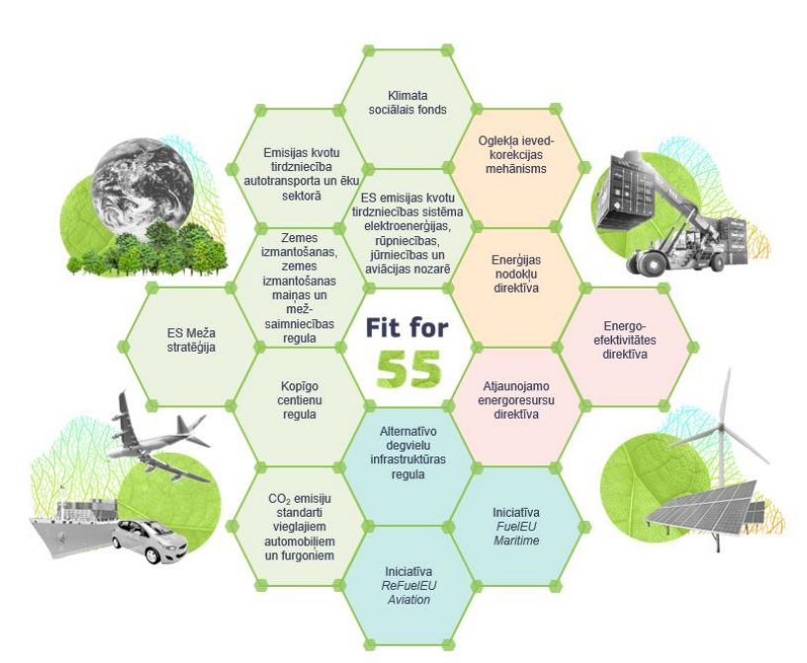
«Fit for 55» pakotne
2021. gada 14. jūlijā Eiropas Komisija nāca klajā ar virkni tiesību aktu priekšlikumu pakotni «Fit for 55» jeb «gatavi mērķrādītājam 55%»
Mērķis: īstenot Eiropas Savienības kopējo mērķi līdz 2030. gadam samazināt siltumnīcefekta gāzu emisijas par vismaz 55% salīdzinājumā ar 1990. gadu, kā arī veicināt vižību uz ES klimatneitralitāti 2050.gadā

Slide 4
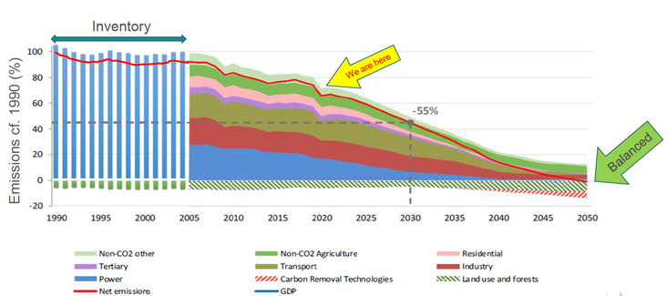
Klimatneitralitātes sasniegšanas trajektorijas
Eiropas Savienības līmenī

Slide 5
Latvijas kopējais SEG emisiju apjoms (līdz 2019. gadam) un prognoze (2019.-2050. gadam)
Avots:
2021. gada SEG inventarizācija
2021. Gada EK iesniegtais ziņojums par politikām, pasākumiem un SEG prognozēm.

Slide 6
«Savienoto trauku» princips un mērķis sasniegt klimatneitralitāti 2050.gadā
6
Avots: Valsts zinātniskā institūta «Fizikālās enerģētikas institūts» pētījums «Latvijas tautsaimniecības attīstības iespējamo scenāriju līdz 2050.gadam izstrāde atbilstoši Eiropas Savienības ilgtermiņa attīstības redzējumam »

Slide 7
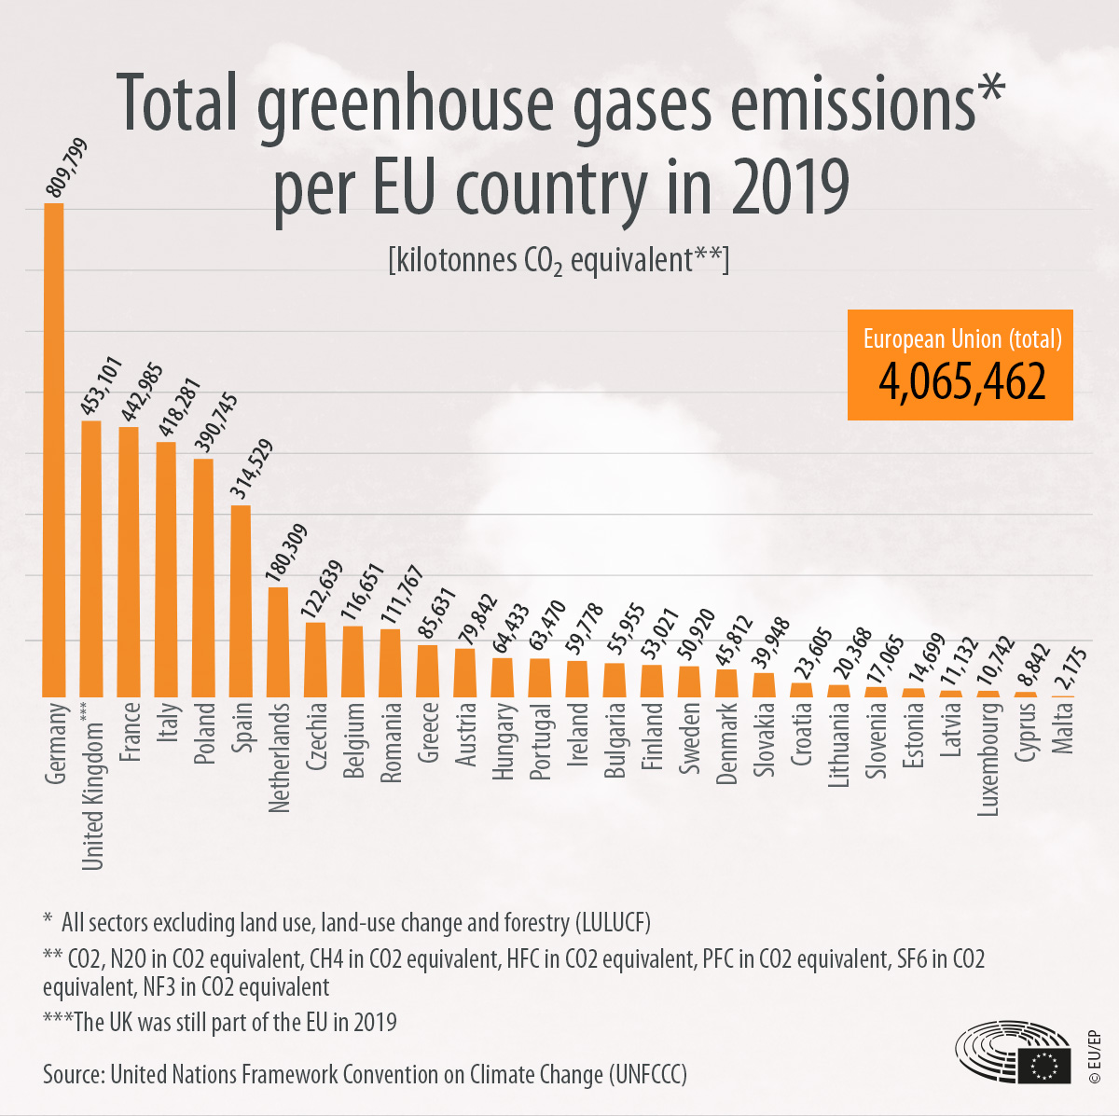
Latvijas kopējo SEG emisiju sadalījums pa nozarēm un ETS/ne-ETS griezumā 2019. gadā (neskaitot ZIZIMM)
Lielākie emisiju avoti:
Enerģētika
Transports
Lauksaimniecība
Avots: 2021. gada SEG inventarizācija

Slide 8
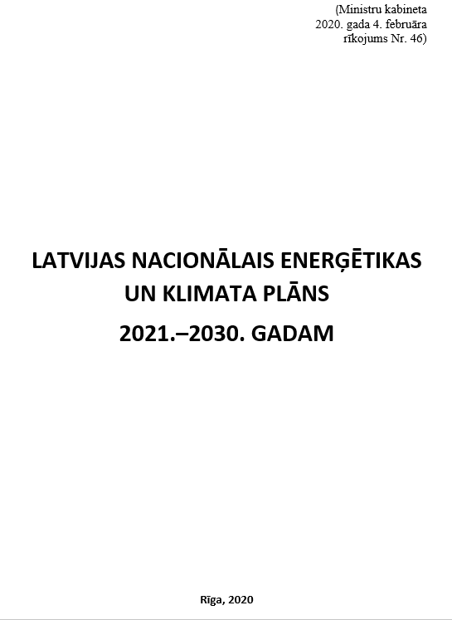
Latvijas esošie enerģētikas un klimata mērķi
SEG emisijas
Atjaunojamā enerģija
Energoefektivitāte
- 65%
(to 1990)
50%
45,8-47,2 TWh
- 6%
(to 2005)
+ 0,55 pp
+2.1 pp
+ 0,8 % ikgadēji
20,47 TWh (kopā)
7 %
elastība 3,1 mln t CO₂
3 % m²
ikgadēji
1,75 %

Slide 9
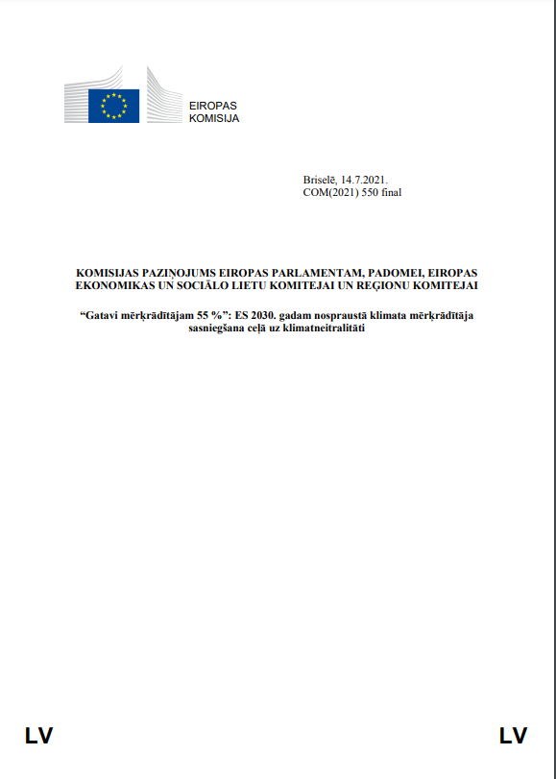
Enerģētikas un klimata mērķi Fit for 55 ietvaros
SEG emisijas
Atjaunojamā enerģija
Energoefektivitāte
- ? %
(to 1990)
? %
ikgadēji
+ ~ 1 pp
+ 2,1 pp
[- 17 %]
(to 2005)
? TWh
+ 1,1 pp
+1,5 % ikgadēji
31,1 TWh (kopā)
neto piesaiste 644 kt CO₂
+ ? pp
- 13 %
2,2 %
-1,7 % ikgadēji
2,6 %
> 3 % m²
ikgadēji
- 6 %
5 %

Slide 10
Latvijas specifiskā situācija klimata politikas mērķu sasniegšanā
Klimata mērķi nepietiekami prioritāri sabiedrības apziņā, salīdzinoši zems vides lietpratības līmenis sabiedrībā
Investīciju resursu būtisks trūkums (tai skaitā pasākumiem, kas ilgtermiņā atmaksātos)
Lēmumu pieņemšanas laikietilpība
Enerģētika
Ņemot vērā esošo AER īpatsvaru, EE pasākumi var sniegt tikai ierobežotu SEG emisiju samazinājumu
Novecojis mājokļu fonds – izaicinājums energoefektivitātes pasākumiem
Attīstīta dabasgāzes infrastruktūra ierobežo alternatīvu sistēmu izveides racionalitāti
AER subsīdijas ir politiski jutīgs temats (pēc pieredzes ar OIK)
ES bioloģiskās daudzveidības stratēģija ietekmēs arī enerģētisko bioresursu pieejamību
Zemes izmantošanas un mežsaimniecības sektors
piesaiste nepārsniedz emisijas
sektora ietekme ir nevienmērīga un tā loma klimata mērķu sasniegšanā ir jāvērtē ilgtermiņā;
Transports
vecu transportlīdzekļu īpatsvars un lietotu automobiļu imports
zems iedzīvotāju blīvums
salīdzinoši augsts īpatsvars laukos, kas veicina mašīnatkarību
sabiedriskā elektro-un hibrīdatransporta attīstība izaicinājumi lauku reģionos
Lauksaimniecība
salīdzinoši liels:
lauksaimniecības sektora SEG emisiju īpatsvars
organisko augšņu īpatsvars

Slide 11
Turpmākie rīcības virzieni
NEKP aktualizēšana (2023.gads, visi sektori) – pašlaik strādā arī NEKP padomes darba grupa un tās sektorālās darba grupas
Klimata likuma pieņemšana (2022.gads)
ZIZIMM stratēģijas sagatavošana (2023.gada maijs)
Klimatneitralitātes mērķu integrēšana uzņēmējdarbībā (Taksonomija) (2023.gads)
Oglekļa aprites pārvaldības sistēmas izveide (Oglekļa piesaistes sertifikāti) (2024.gads)
SEG inventarizācijas uzlabošana (ikgadēji)
Valsts pārvaldes lēmumu pieņemšanas atbalsta sistēmas risinājumi
Nodrošināt finansējumu klimata pasākumu ieviešanai – ES daudzgadu budžeta 2021.- 2027. gadam, ANM finansējuma un citu atbalsta instrumentu (piemēram, Emisijas kvotu izsolīšanas instruments, Modernizācijas fonds) ietvaros
Ģeopolitiskās situācijas rezultātā notiek straujas, neprognozējamas tirgus situācijas izmaiņas, kas var būtiski ietekmēt situāciju nākotnē.

Slide 12
Plānotie rīcības virzieni enerģētikas sektorā
Lielas jaudas atjaunojamās enerģijas ražošanas projekti – atkrastes vēja enerģijas parka kopprojekts; sauszemes vēja parku attīstība; saules elektroenerģijas ražošanas projekti; atjaunojamās enerģijas veicināšana centralizētajā siltumapgādē
Atjaunojamās enerģijas pašražošana un pašpatēriņš – mikroģenerācija un energokopienas
Atjaunojamās enerģijas pienākums transportā, t.sk. iespēja pienākumu izpildīt realizējot elektroenerģiju un veicot statistiskos darījumus
Vispusēja energoefektivitāte – daudzdzīvokļu ēkas, publiskās ēkas, valsts ēkas, privātmājas, uzņēmējdarbība
Infrastruktūra – esošās infrastruktūras stiprināšana, elektroenerģijas infrastruktūras pielāgošana lielas jaudas uzlādes stacijām, gāzes infrastruktūras pielāgošana biometānam / ūdeņradim

Slide 13
NEKP 2030 – ĪSTENOŠANA (FINANSĒJUMS) - EM
 | ES fondu finansējums (ar nacionālo līdzfinansējumu) | Atveseļošanās un noturības mehānisms (Atveseļošanās fonds)
Privātmāju energoefektivitāte | 173 980 986 EUR | -
Daudzdzīvokļu māju energoefektivitāte |  | 57 282 000 EUR
Valsts ēku energoefektivitāte | 117 450 000 EUR | 23 956 000 EUR
Vēsturisko ēku energoefektivitāte | 34 800 000EUR
Uzņēmumu energoefektivitāte | 43 500 000 EUR | 120 586 000 EUR
Elektroenerģijas pārvades un sadales tīklu modernizācija | - | 80 000 000 EUR
AER elektrības ražošanā | 23 490 000 EUR | -
Biometāna ražošanas un izmantošanas veicināšana | 21 750 000 EUR | -

Slide 14
Plānotie rīcības virzieni transporta sektorā (NEKP un Transporta attīstības pamatnostādnes 2021-2027)
Infrastruktūras jautājumi (uzlāde un uzpilde, mikromobilitātes infrastruktūra, autoparka atjaunošana, sabiedriskā transporta infrastruktūra);
Pilsētvide (sabiedriskā transporta lietojuma pieaugums; pilsētu mobilitāti veicinošie pasākumi).
Paradumu maiņu ietekmējošie faktori (nodokļu politika; informatīvas kampaņas un atbalsta pasākumi).

Slide 15
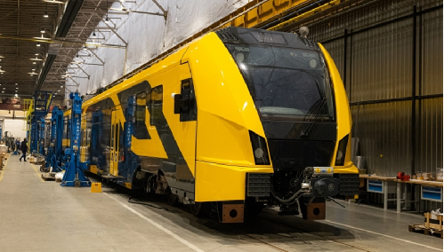
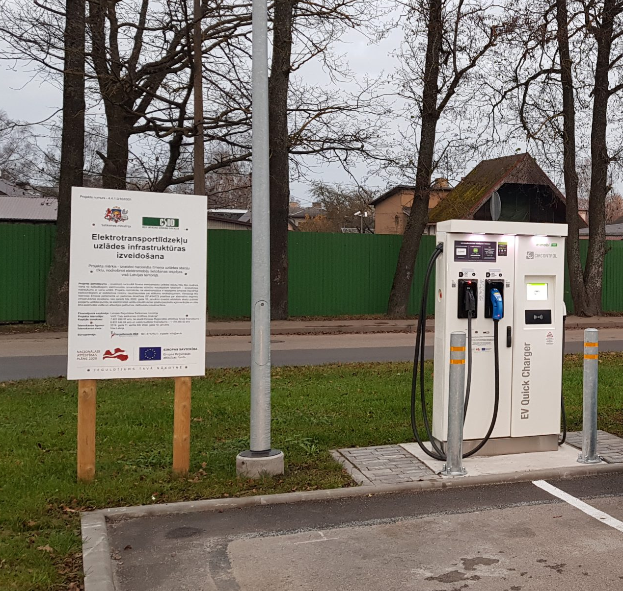
TRANSPORTS – ērtāka, drošāka un videi draudzīgāka pārvietošanās
489 MEUR
ES fondi 2014.-2020.
28 jauni tramvaji
123 jauni autobusi
48 stacijās paaugstināti peroni
32 elektrovilcieni
139 uzlādes stacijas
26,19km tramvaju sliežu
854 MEUR
AF 2021.-2026.
ES fondi 2021.-2027.
Mobilitātes punktu attīstība
21 sabiedriskais transportlīdzeklis 7 uzlādes stacijas
40 modernizētas stacijas
9 elektrovilcieni (BEMU)
14 lieljaudas uzlādes stacijas
~211km modernizēta dzelzceļa
~120km veloinfrastruktūras

Slide 16
NEKP 2030 – ĪSTENOŠANA (FINANSĒJUMS) - SM
 | ES fondu finansējums (ar nacionālo līdzfinansējumu) | Atveseļošanās un noturības mehānisms (Atveseļošanās fonds)
Multimodāls sabiedriskā transporta tīkls | 88 701 369 | 89 597 992
Dzelzceļa infrastruktūra | 361 593 750 | 72 700 000
Videi draudzīgi sabiedriskā transporta līdzekļi | 21 287 962 | 98 670 000
Veloinfrastruktūra | 26 461 635 | 34 514 008
Elektrotransportlīdzekļu uzlādes infrastruktūra | 37 764 705 | -
Viedās tehnoloģijas | 4 350 000 | -
Pētījumu izstrāde Eiropas Zaļā kursa jomā (CO2 modelēšana, monitorings, SUMP, uc.) | 3 529 411 | -
Ostas (vide/drošība) | 17 400 000 | -

Slide 17
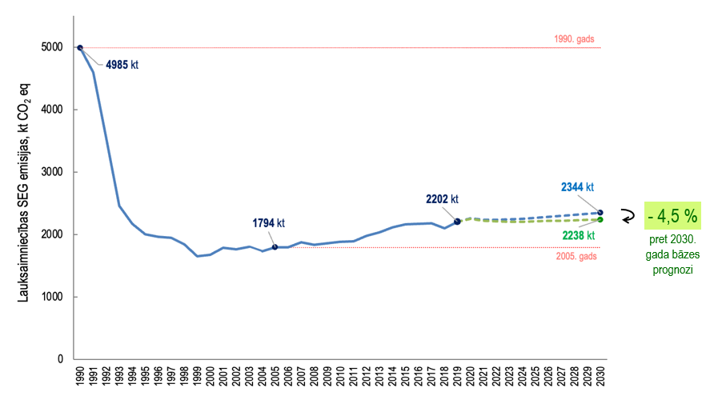
Lauksaimniecības SEG emisiju prognoze līdz 2030.gadam (Prognozētā pieauguma samazināšanas potenciāls)
Prognoze: aprēķini, balstoties uz LASAM modeļa rezultātiem (2021. gada decembris)

Slide 18
LVMI «Silava» SEG emisiju prognozes ZIZIMM sektoram
Mērķu sasniegšanas perspektīvas, saglabājoties esošajam stāvoklim
Mērķtiecīga meža apsaimniekošana un organisko augšņu apmežošana

Slide 19
NEKP 2030 – ĪSTENOŠANA (FINANSĒJUMS) - ZM
KLP atbalsta instrumenti | Latvijas Lauku attīstības programma 2021-2022, t.sk. ESAI* un I pīlāra vides ieguldījums (pārejas periods) | Latvijas Kopējās lauksaimniecības politikas stratēģiskais plāns 2023-2027 | Atveseļošanas un noturības mehānisms
Agrovides pasākumi | 33,2 milj. EUR | 121,3 milj. EUR
Bioloģiskā lauksaimniecība | 70 milj. EUR | 159,6 milj. EUR
Plūdu risku novēršana un meliorācija | 10 milj. EUR | 36 milj. EUR | 32,9 milj. EUR
Meža nozares atbalsts | 19 milj. EUR | 28,7 milj. EUR
Vides investīcijas t.sk. meliorācija | 73 milj. EUR | 87,3 milj. EUR
Ekoshēmas/zaļināšana (tiešie maksājumi) | 190 milj. EUR | 431** milj. EUR
Kopā | 395,2 milj. EUR | 863,9 milj. EUR | 32,9 milj. EUR
* ESAI – ES atveseļošanās instruments – papildus finansējums Latvijas Lauku attīstības programmas ietvaros 84 milj. EUR apmērā, no kuriem 37% klimata un vides jautājumiem;
** Piešķīrums atkarīgs no vienošanās par KLP reformu, joprojām notiek trialogi.

Slide 20
Plānotie rīcības virzieni VARAM pārraudzībā esošajos sektoros
Atjaunojamās enerģijas pašražošana un pašpatēriņš – mikroģenerācija, pašvaldības ēkas
Mazemisiju un bezemisiju mobilitātes veicināšana - elektromobilitāte pašvaldībās, atbalsts iedzīvotājiem
Vispusēja energoefektivitāte – pašvaldību ēkas un komunālie pakalpojumi
Atkritumu un notekūdeņu apsaimniekošana efektivitātes uzlabošana
Fluorēto siltumnīcefekta gāzu (F-gāzu) izmantošanas samazināšanas veicināšana
Sabiedrības informēšana, izglītošana un izpratnes veicināšana

Slide 21
NEKP 2030 – ĪSTENOŠANA (FINANSĒJUMS + KLIMATA FINANSĒJUMS) - VARAM
 | ES fondu finansējums (ar nacionālo līdzfinansējumu) | Atveseļošanās un noturības mehānisms (Atveseļošanās fonds)
Pārejas uz aprites ekonomiku veicināšana | 103 530 000 | -
Gaisa piesārņojuma samazināšanas pasākumi | 20 336 253 | -
Notekūdeņu un to dūņu apsaimniekošanas sistēmas attīstība | 74 160 000 | -
Pašvaldības publisko ēku energoefektivitāte | 26 410 715 | 29 304 000
Bezizmešu transportlīdzekļi pašvaldību funkciju nodrošināšanai | 24 398 840 (TPF) | 10 000 000
Atteikšanās no kūdras izmantošanas enerģētikā | 34 911 058 (TPF) | -
Potenciāli iespējamais finansējums 2021.-2030.g.
līdz pat 1 miljrd. euro
Potenciāli iespējamais finansējums 2021.-2030.g.
līdz pat 200-300 milj. euro
21

Slide 22
Emisijas kvotu izsolīšanas instruments (EKII)
Izvēloties organizējamos projektu konkursus un finansējamos pasākumus, ņem vērā šādus galvenos principus:
- ievēro likuma “Par piesārņojumu” 32.² panta 4.⁴ daļā minētos nosacījumus;
- prioritāri finansējumu piešķir tādu projektu konkursu finansēšanai, kas :
1) nav tiesīgi saņemt atbalstu citu instrumentu ietvaros;
2) bez EKII finansiāla atbalsta nav komerciāli izdevīgi un nespēj piesaistīt kredītresursus;
3) ir ar iespējami augstu SEG emisiju samazināšanas potenciālu un iespējami zemām SEG emisiju samazināšanas izmaksām;
4) primāri rada SEG emisiju samazināšanu ne-ETS darbībās, t.sk. ņem vērā atjaunojamo energoresursu īpatsvaru enerģijas ražošanā;
5) Latvijā ir inovatīvi un ar potenciāli plašu izmantojumu;
6) nav primāri vērsti uz kādu jau noteiktu, obligātu standartu sasniegšanu vai prasību izpildi;
7) veicina patēriņa un dzīvesveida paradumu maiņu un gūto zināšanu, prasmju un pozitīvo rezultātu tālāknodošanu (multiplicēšanu).
Valsts budžeta programma.
Finansējuma avots ir ieņēmumi no emisijas kvotu izsolēm. Līdz 01.04.2022. iegūti 336 milj. EUR apmērā.
Līdz šim apstiprināti 6 EKII finansēto projektu konkursu nolikumi, uzsākta šo konkursu ieviešana, projektu īstenošana un uzraudzība.
Šobrīd saskaņošanā ir 2 EKII finansēto projektu konkursu nolikumi, kas saistīti ar energoefektivitātes pasākumu ieviešanu ēkās un publiskā apgaismojuma nodrošināšanā.

Slide 23
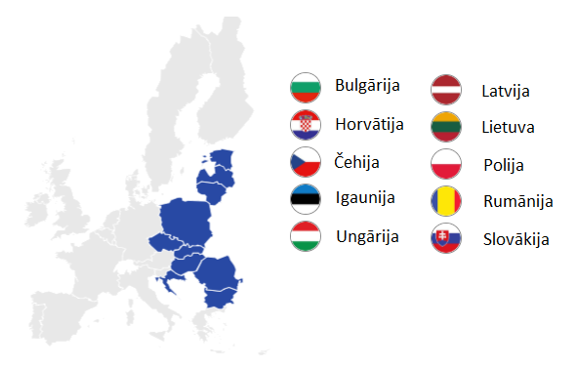
Modernizācijas fonds
Modernizācijas fonds ir jauns finansēšanas mehānisms ar mērķi atbalstīt oglekļa mazietilpīgus ieguldījumus, energoefektivitātes palielināšanā, enerģētikas sistēmu modernizēšanā un taisnīgas pārejas veicināšanā no oglekļa atkarīgos reģionos, atbalstot valstu virzību uz klimatneitralitāti.
Prioritārie investīciju virzieni:
elektroenerģijas ražošana no atjaunojamajiem energoresursiem;
energoefektivitātes uzlabošana t.sk. transporta, lauksaimniecības un atkritumu apsaimniekošanas nozarēs, kā arī ēkās;
enerģijas uzglabāšana;
energotīklu modernizēšana un starpsavienojumu palielināšana starp ES dalībvalstīm;
taisnīga pāreja no oglekļa atkarīgajos reģionos (darba ņēmēju pārcelšana, pārkvalificēšana un kvalifikācijas celšana, darba meklēšanas iniciatīvas).
LV pieejamais finansējums
2021.-2030.gadam
200-300 milj. euro
23

Slide 24
Paldies par uzmanību!

